Slide 1
Navegação Autônoma | Aula 01
Introdução à
Navegação Autônoma
Inteli - Instituto de Tecnologia e Liderança
Engenharia da Computação
Notes:
Boas-vindas. Apresente-se, diga o nome da disciplina e que esta é a primeira de um percurso de dez aulas. Avise que hoje o foco é entender o escopo, não aprofundar algoritmos.

Slide 2
Navegação Autônoma | Aula 01
O que vamos ver hoje
Organização da disciplina
Conceitos básicos
Ambientes e plataformas
Cronograma, avaliações e Diário de Aprendizado
O que é autonomia, componentes de um sistema de navegação
Exemplos históricos, tipos de terreno, tipos de robô
Sensores e simulação
Planejamento e obstáculos
Mapas, localização e SLAM
O que o robô percebe e onde testar antes do mundo real
Como traçar rotas e evitar colisões
O problema central da navegação moderna
Inteli
2
Notes:
Percorra a agenda rapidamente. Diga que os blocos vão do contexto geral (o que é autonomia) até o SLAM, que é o tema mais avançado da disciplina.

Slide 3
Navegação Autônoma | Aula 01
Objetivos da disciplina
Compreender o que caracteriza a navegação autônoma em robôs móveis.
Conhecer os componentes de um sistema de navegação e como eles se conectam.
Relacionar sensores, ambientes e plataformas às dificuldades de navegação.
Reconhecer os principais métodos de planejamento e de localização.
Entender o problema do SLAM e seus desafios.
Para quem é: estudantes de Engenharia da Computação com interesse em robótica, percepção e sistemas autônomos.
Inteli
3
Notes:
Explique que a disciplina é prática e tem um projeto em ROS 2 ao longo do semestre. Peça para os alunos anotarem, no Diário, o que mais chamou atenção.

Slide 4
Navegação Autônoma | Aula 01
Cronograma do curso
Hoje
Entrega
Prova
Semana 01
Semana 03
Semana 06
Semana 07
Semana 08
Semana 09
Semana 10
01
03
06
07
08
09
10
15/10
27/10
16-17/11
27/11
03/12
10/12
15-17/12
Pose, odometria, mapas, planejamento, localização, SLAM
Inteli
4
Notes:
Mostre a linha do tempo. Destaque a Semana 01 como a aula de hoje. Explique que a sequência vai do básico (pose e transformações) até o SLAM, e que os capítulos do livro Corke acompanham cada etapa.

Slide 5
Navegação Autônoma | Aula 01
Avaliações
Avaliação | Data | Formato | Peso
Atividade ponderada | Semana 07 (27/11) | Individual, entrega via repositório git | 50%
Prova técnica | Semana 08 (03/12) | Individual, sobre o desenvolvimento da entrega | 50%
A prova avalia o que você construiu na atividade. Mantenha o repositório organizado desde o início.
Inteli
5
Notes:
Explique que as duas avaliações são individuais e que valem 50% cada. A entrega é feita por repositório git. A prova da semana 8 é técnica e avalia o desenvolvimento feito na entrega, então a organização do código e o entendimento do próprio trabalho são essenciais.

Slide 6
Navegação Autônoma | Aula 01
Diário de Aprendizado
Termos específicos
Perguntas-chave
Dúvidas
Conceitos novos, com uma definição escrita com as suas palavras.
Perguntas que surgem no estudo e guiam a próxima leitura.
O que não ficou claro, para levar à aula seguinte ou ao plantão.
Por que manter o diário: retomar ideias, identificar lacunas e preparar a prova e a atividade ponderada.
Inteli
6
Notes:
Apresente o Diário como um novo formato de autoestudo. Explique cada um dos três tipos de registro com um exemplo. Enfatize que não é uma tarefa de correção, e sim uma ferramenta para organizar o estudo e preparar a prova e a atividade.

Slide 7
Navegação Autônoma | Aula 01
BLOCO 2
O que é navegação autônoma?
Inteli
7
Notes:
Transição para o conteúdo técnico. Diga que a partir daqui começamos a falar do tema central da disciplina.

Slide 8
Navegação Autônoma | Aula 01
Navegar é ir de A até B com segurança
Um robô navega quando consegue se localizar, entender o ambiente e decidir como chegar ao destino sem colidir.
Nível | Quem decide o movimento? | Exemplo
Controle remoto | Operador, comando a comando | Brinquedo controlado por rádio
Teleoperação | Operador, com apoio do robô | Robô de inspeção com ajuda de câmera
Automação | Trajetória fixa, pré-programada | Braço industrial repetindo um percurso
Autonomia | O próprio robô, com percepção e decisão | Robô que muda de rota ao encontrar obstáculo
Inteli
8
Notes:
Use a escala para mostrar que autonomia não é uma escolha binária. Pergunte à turma: um robô que segue uma linha pintada no chão é autônomo? Deixe a discussão aberta. A ideia é que a autonomia de fato envolve decidir sem intervenção humana contínua.

Slide 9
Navegação Autônoma | Aula 01
Componentes de um sistema de navegação
Percepção
Localização
Mapeamento
Planejamento
Controle
Coleta dados do ambiente
→
Onde estou?
→
O que há ao redor?
→
Por onde ir?
→
Girar e andar
Esse ciclo se repete continuamente. Ao longo do curso, vamos estudar cada um desses blocos.
Inteli
9
Notes:
Explique o diagrama da esquerda para a direita. Percepção coleta dados, localização responde onde estou, mapeamento registra o ambiente, planejamento decide a rota e controle executa o movimento. Esse ciclo se repete continuamente. Ao longo do curso, vamos estudar cada um desses blocos.

Slide 10
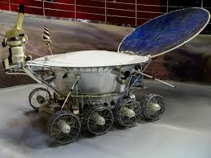
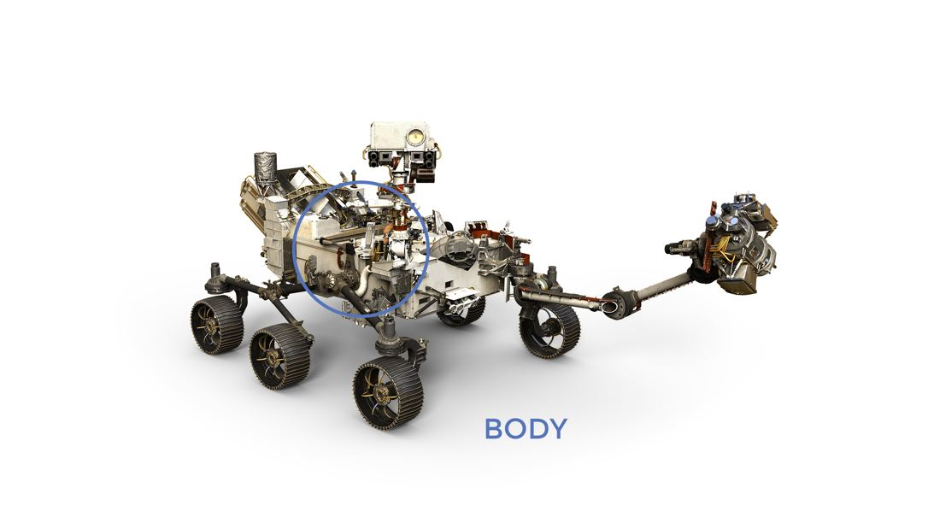
Navegação Autônoma | Aula 01
Dois rovers, duas formas de navegar
Lunokhod (União Soviética, anos 1970)
Rover lunar operado remotamente a partir da Terra. Comandos enviados e confirmados com atraso de comunicação. Trajetos lentos, dependentes de equipe de controle.
Perseverance (NASA, Marte)
Navegação com câmeras e software de evitação de obstáculos. Decide trechos de rota localmente, sem esperar a Terra. Reduz o impacto do atraso de sinal sobre o avanço.
Lição: a autonomia diminui a dependência de comunicação e aumenta o ritmo da missão.
Inteli
10
Notes:
Compare os dois rovers. O Lunokhod era controlado da Terra, e cada comando levava segundos para chegar e voltar, o que tornava o trajeto lento. O Perseverance toma decisões de rota localmente, com câmeras e software de evitação de obstáculos, o que permite avançar mais rápido com menos dependência da comunicação. Pergunte à turma o que mudaria em uma missão com atraso de sinal de vários minutos.

Slide 11
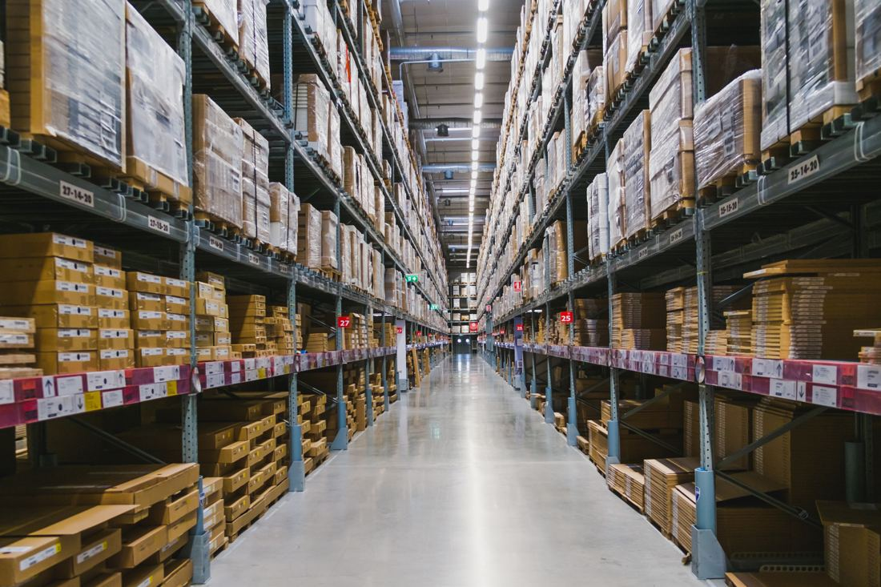
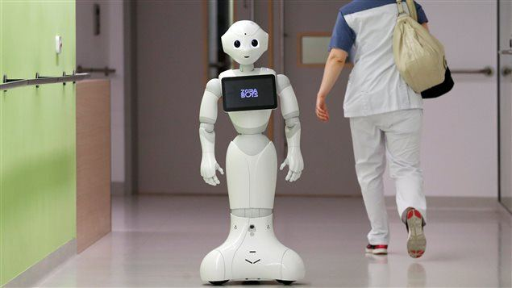
Navegação Autônoma | Aula 01
Tipos de ambiente
Estruturados: fábricas e armazéns, com corredores e marcações definidas.
Semiestruturados: hospitais, campi e ruas com regras, mas com variações.
Não estruturados: florestas, subterrâneos e planetas, sem referências previsíveis.
Estáticos: o ambiente não muda enquanto o robô se move.
Dinâmicos: pessoas e outros agentes se movem o tempo todo.
Estruturado: corredor de armazém
Semiestruturado e dinâmico: robô em hospital
Quanto mais variável e imprevisível, mais difícil navegar.
Inteli
11
Notes:
Para cada tipo de ambiente, pergunte à turma o que seria mais difícil. Florestas e planetas não têm referências estáveis. Ambientes dinâmicos, com pessoas circulando, exigem reagir a algo que muda o tempo todo. Ambientes estruturados são os mais favoráveis.

Slide 12
Navegação Autônoma | Aula 01
Para lembrar
Autonomia é decisão
Navegação tem componentes
Ambiente define a dificuldade
O robô percebe, decide e age sem intervenção humana contínua.
Percepção, localização, mapeamento, planejamento e controle.
Quanto mais variável e dinâmico, mais difícil navegar.
Inteli
12
Notes:
Recapitule os blocos 2 e 3 com as três ideias principais. Pergunte rapidamente se há dúvidas antes de seguir para os sensores.

Slide 13
Navegação Autônoma | Aula 01
BLOCO 4
Sensores e seu impacto na navegação
Inteli
13
Notes:
Transição para os sensores. Diga que a qualidade da navegação começa no que o robô consegue perceber.

Slide 14
Navegação Autônoma | Aula 01
Principais sensores
Sensor | O que mede | Vantagem | Limitação
Câmera (monocular, estéreo, RGB-D) | Imagem e, com estéreo ou RGB-D, profundidade | Rica em informação | Sofre com pouca luz e sem textura
LiDAR | Distâncias por laser | Medição precisa de geometria | Custo e pouca informação de cor
Radar | Distância e velocidade por ondas de rádio | Funciona com chuva e neblina | Resolução mais baixa
Sonar e ultrassom | Distância por som | Barato e simples | Alcance curto e ruído
IMU | Aceleração e rotação | Alta frequência | Erro acumula com o tempo
Encoders de roda | Giro das rodas | Estima deslocamento | Falha com derrapagem
GNSS / GPS | Posição global | Referência absoluta | Não funciona em ambientes internos
Inteli
14
Notes:
Percorra a tabela por linhas. Destaque que cada sensor tem um ponto forte e um ponto fraco. Use o exemplo da câmera e do GNSS para mostrar que o mesmo ambiente afeta sensores de formas diferentes.

Slide 15
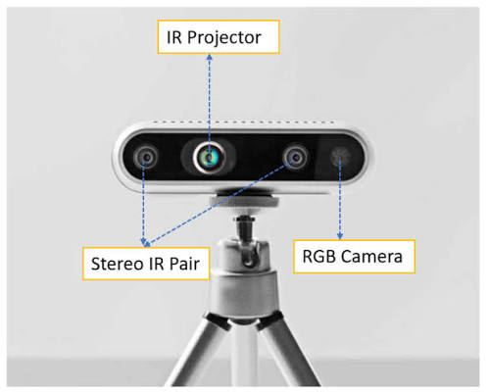
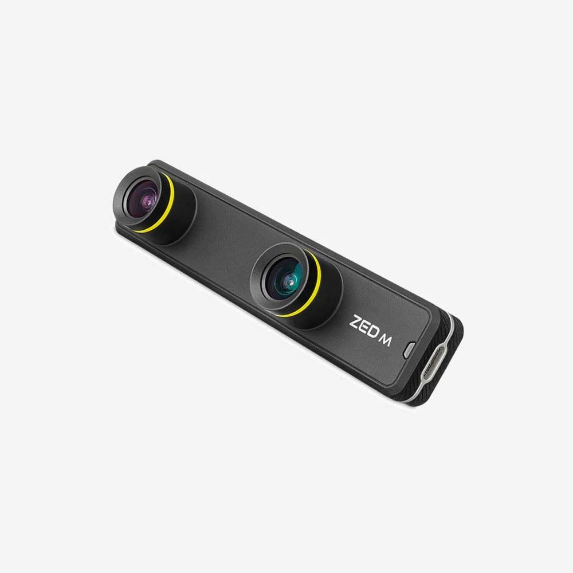
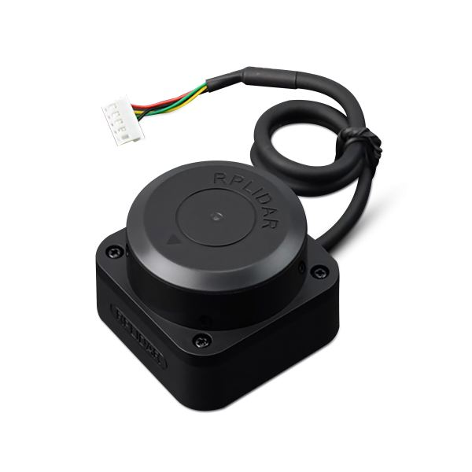
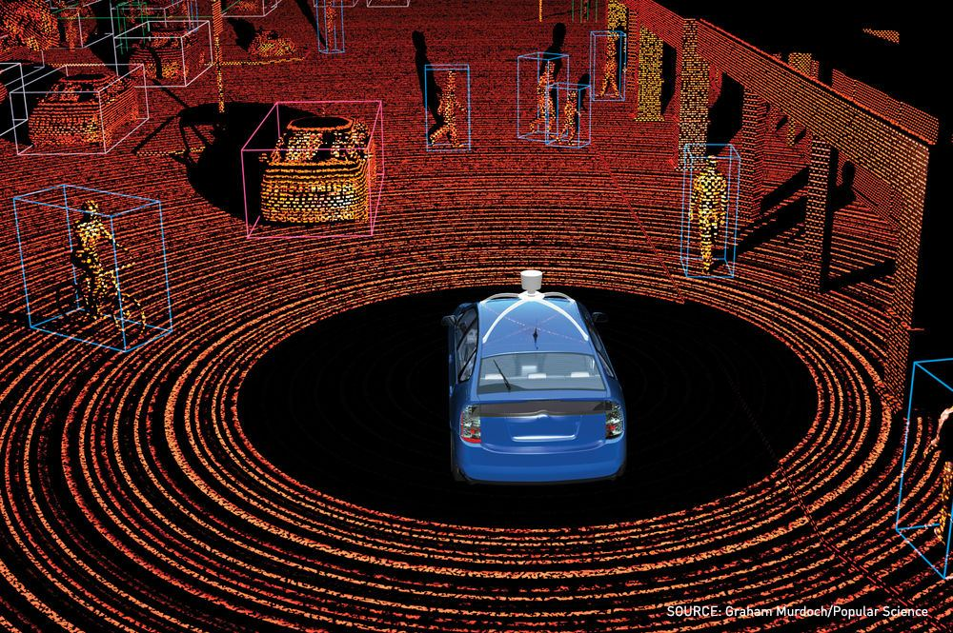
Navegação Autônoma | Aula 01
Sensores na prática
Câmera RGB-D (Intel RealSense)
Câmera estéreo
LiDAR
Câmeras dão cor e textura. O LiDAR dá geometria precisa.
Inteli
15
Notes:
Mostre os sensores reais. A Intel RealSense combina projetor infravermelho, par estéreo infravermelho e câmera RGB para gerar profundidade. A câmera estéreo usa duas lentes, como os nossos olhos. O LiDAR mede distâncias com laser e gera uma nuvem de pontos, como na imagem do carro autônomo, onde cada anel é uma varredura do sensor.

Slide 16
Navegação Autônoma | Aula 01
Não existe sensor perfeito
IMU e encoders
LiDAR ou câmera
GNSS
Estimam movimento de curto prazo
Corrigem a posição com base no ambiente
Dá referência global, quando disponível
Cada sensor compensa a limitação do outro. A navegação robusta vem da combinação.
Inteli
16
Notes:
Mostre o diagrama de fusão. Cada sensor cobre a falha do outro: a IMU e os encoders estimam movimento de curto prazo, o LiDAR ou a câmera corrigem a posição com base no ambiente, e o GNSS dá referência global quando disponível. Mensagem central: não existe sensor perfeito.

Slide 17
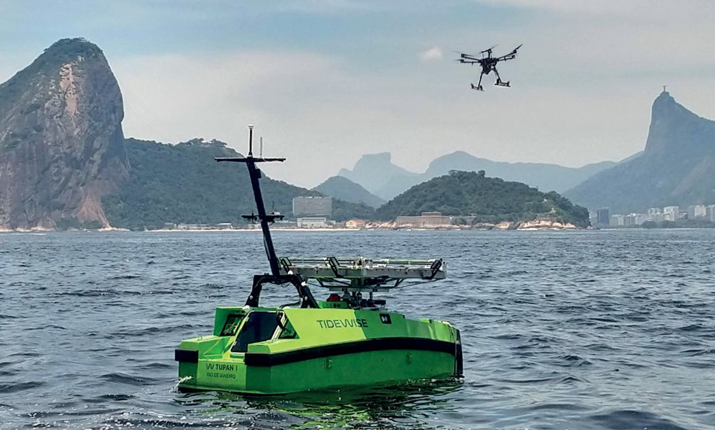
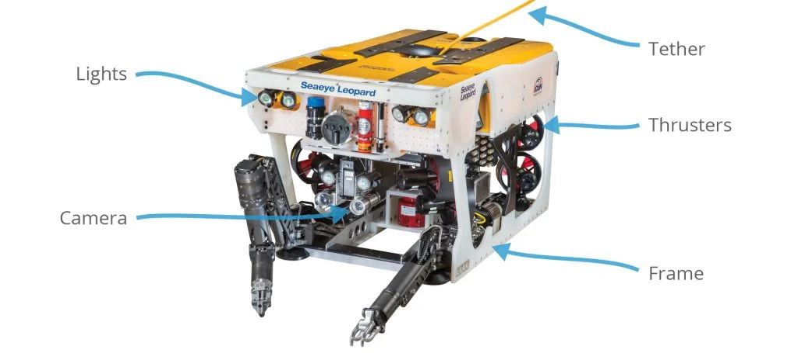
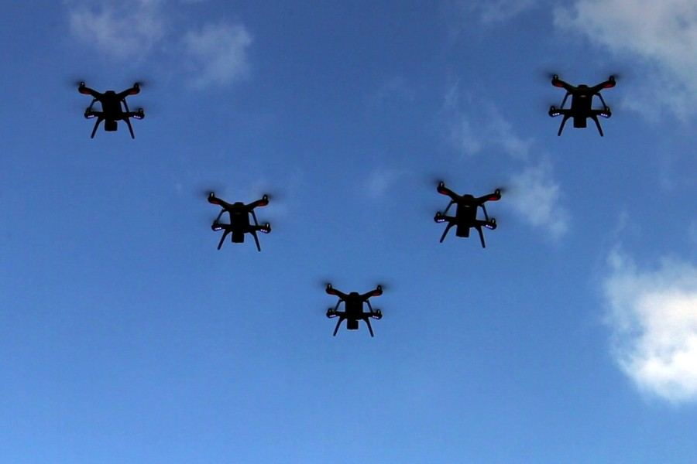
Navegação Autônoma | Aula 01
Plataformas robóticas
Plataforma | Exemplo | Desafio
Terrestres | Rodas, esteiras ou pernas | Terreno irregular e aderência
Aéreas | Drones multirrotor, como o Tello | Energia e carga limitadas
Aquáticas | ROVs, AUVs e USVs | Comunicação limitada debaixo d'água
Com braços robóticos | Manipuladores móveis | Coordenar base e braço
Multirrobô (enxames) | Vários robôs cooperam | Coordenação e comunicação
Inteli
17
Notes:
Para cada plataforma, cite o exemplo e o desafio. Drones têm limite de bateria e de carga. Robôs subaquáticos perdem comunicação de rádio rapidamente. Enxames precisam coordenar muitos agentes ao mesmo tempo, o que exige comunicação e distribuição de tarefas.

Slide 18
Navegação Autônoma | Aula 01
Ferramentas de simulação
Por que simular: custo, segurança, repetibilidade e testes de cenários perigosos.
Ferramenta | Uso típico
Gazebo | Integração direta com ROS 2
Webots | Prototipagem de robôs móveis e educacional
CoppeliaSim | Cenários de pesquisa e robótica industrial
NVIDIA Isaac Sim | Simulação fotorrealista e acelerada por GPU
MuJoCo | Física detalhada e aprendizado por reforço
Sim-to-real gap
O que funciona na simulação nem sempre funciona no robô real. Atrito, ruído e latência podem não estar no modelo.
Inteli
18
Notes:
Explique por que simular: custo, segurança e repetibilidade. Não aprofunde nas ferramentas agora. A ideia é que os alunos saibam que elas existem e para que servem. Alerte sobre o sim-to-real gap: um controlador que funciona bem no simulador pode falhar no robô real por causa de atrito, ruído e latência que o modelo não captura.

Slide 19
Navegação Autônoma | Aula 01
Planejamento de trajetórias
Global: rota de A até B com o mapa conhecido. Local ou reativo: desviar de obstáculos em tempo real.
Método | Vantagem principal | Como costuma ser implementado
A* | Rota ótima com boa eficiência em mapas conhecidos | Sobre grafo ou grade de ocupação
Dijkstra | Garante o caminho de menor custo | Sobre grafo ou grade, sem heurística
Algoritmos genéticos | Exploram soluções em problemas complexos | Otimização de parâmetros de rota
Aprendizado por reforço | Aprendem política de ação em ambientes incertos | Treinamento em simulação antes do robô real
Inteli
19
Notes:
Apresente o quadro comparativo focando em vantagens e forma de implementação. Não explique o funcionamento interno agora. Deixe claro que A* e Dijkstra garantem a melhor rota em mapas conhecidos, enquanto aprendizado por reforço e algoritmos genéticos ganham espaço quando o modelo é complexo ou o ambiente muda muito. Esses métodos serão vistos com profundidade nas aulas de planejamento.

Slide 20
Navegação Autônoma | Aula 01
Evitação de obstáculos
O que é
O desafio
Reagir a obstáculos detectados pelos sensores, alterando o movimento em tempo real.
Combinar a reação imediata com a rota global, sem perder o destino de vista.
Pergunta para pensar
Se um obstáculo bloqueia o caminho planejado, o robô deve desviar, replanejar ou parar?
Inteli
20
Notes:
Explique a ideia de reação: o robô vê o obstáculo pelo sensor e muda o movimento na hora. O desafio é combinar isso com a rota global, porque reagir ao obstáculo pode afastar o robô do caminho planejado. Pergunte como os alunos resolveriam esse conflito.

Slide 21
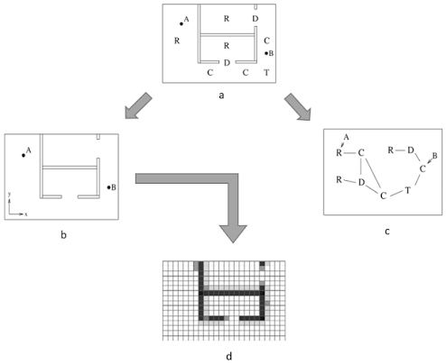
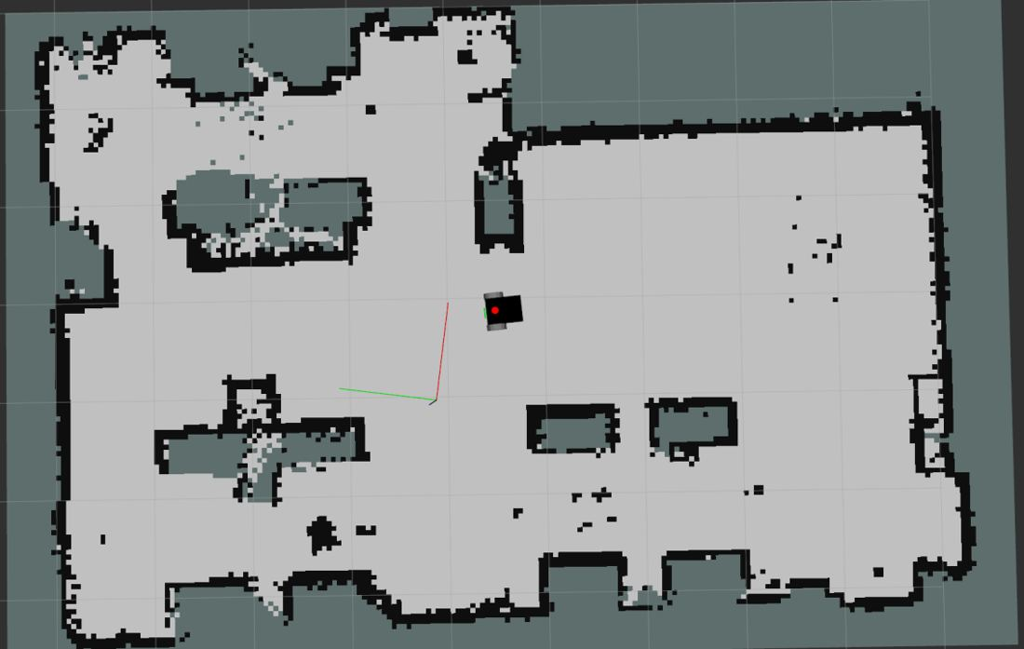
Navegação Autônoma | Aula 01
Mapas métricos e topológicos
Um mesmo ambiente representado como mapa geométrico, topológico e grade de ocupação
Grade de ocupação real gerada por SLAM: cinza é livre, preto é obstáculo
Métrico: geometria com medidas, bom para desviar com precisão. Topológico: lugares e conexões, leve para grandes áreas.
Inteli
21
Notes:
Mostre os dois tipos de mapa. O métrico tem medidas e é útil para desviar de obstáculos com precisão. O topológico é um grafo de lugares e conexões, útil para navegar em grandes áreas com menos dados. Na prática, muitos sistemas combinam os dois.

Slide 22
Navegação Autônoma | Aula 01
Pose e localização
Pose
Localização
O estado do robô: posição e orientação, por exemplo x, y e θ no plano.
O problema de estimar essa pose em relação a um mapa ou referência.
O que afeta a qualidade da localização
Mapa com erro gera localização com erro.
Sensor ruidoso gera estimativas instáveis.
Ambientes repetitivos, como corredores iguais, geram ambiguidade.
Inteli
22
Notes:
Explique a diferença com uma analogia: a pose é o que o robô é agora, o estado. A localização é o processo de descobrir essa pose em relação ao mapa. Mostre que erro no mapa ou sensor ruidoso degradam a localização, e que corredores iguais criam ambiguidade.

Slide 23
Navegação Autônoma | Aula 01
SLAM: mapear e localizar ao mesmo tempo
Para mapear, preciso saber onde estou. Para saber onde estou, preciso de um mapa. O SLAM resolve os dois ao mesmo tempo.
Tipos
Principais problemas
Visual (câmera) e com LiDAR
Baseado em filtros (EKF, partículas)
Baseado em otimização de grafos
Acúmulo de drift
Loop closure: reconhecer um lugar já visitado
Ambientes dinâmicos e custo computacional
Referências para estudo futuro: ORB-SLAM, Cartographer, GTSAM.
Inteli
23
Notes:
Explique o dilema do ovo e da galinha: para mapear, preciso saber onde estou; para saber onde estou, preciso de um mapa. O SLAM resolve os dois ao mesmo tempo. Cite exemplos como ORB-SLAM, Cartographer e GTSAM apenas como referências. Os tipos, filtros e otimização de grafos, serão vistos nas aulas de SLAM.

Slide 24
Navegação Autônoma | Aula 01
Fechamento e próximos passos
Sensores
Percepção
Localização
Mapa
Planejamento
Controle
→
→
→
→
→
Próxima aula (27/10)
Tarefa para casa
Pose, frames e transformações com ROS 2 e tf2.
Começar o Diário de Aprendizado: 3 termos, 2 perguntas e 1 dúvida.
Inteli
24
Notes:
Feche com o mapa mental: sensores alimentam a percepção, que alimenta localização e mapa, que alimentam o planejamento, que termina no controle. Lembre a tarefa de casa: começar o Diário com pelo menos 3 termos, 2 perguntas e 1 dúvida. Próxima aula, 27/10, é sobre pose, frames e transformações com ROS 2 e tf2. Abra espaço para perguntas.

Slide 25
Navegação Autônoma | Aula 01
Perguntas?
Inteli - Instituto de Tecnologia e Liderança

